Slide 1







Slide 2






Slide 3
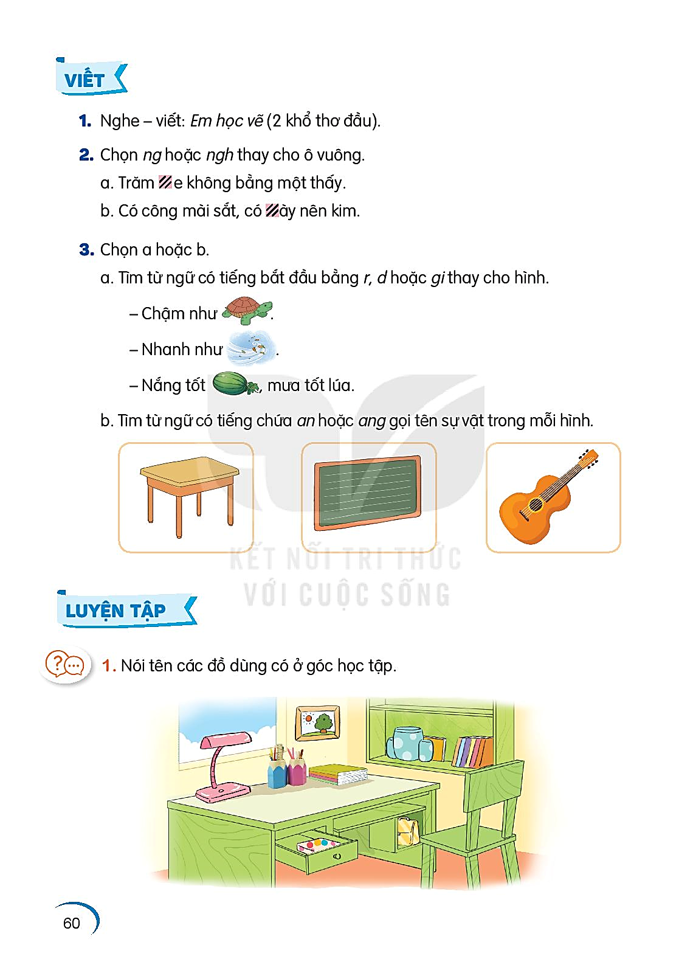
Bài 1. Nói tên các đồ dùng có ở góc học tập

Slide 4
Đáp án
bức tranh
giá sách
bút. thước
cốc
sách
vở
ống bút
cái ghế
đèn bàn
cái bàn
cặp sách
ngăn kéo

Slide 5
Bài 2. Đặt một câu nêu công dụng của một đồ dùng học tập
Số thứ tự | Từ | Câu
1 | bút màu | Bút màu dùng để vẽ tranh.
… | … | …

Slide 6

Bút màu dùng để vẽ tranh.
(1) từ ngữ chỉ đồ dùng học tập
(2) dùng để làm gì

Slide 7



Trò chơi: Chú ong chăm chỉ
Luật chơi: Các con hãy đặt câu nêu công dụng của đồ dùng học tập xuất hiện sau đây để giúp các chú ong chở mật từ những bông hoa về đầy tổ nhé.

Slide 8

Mỗi một đồ dùng học tập đều có một công dụng riêng.
Các em cần có ý thức giữ gìn đồ dùng học tập.

Slide 9
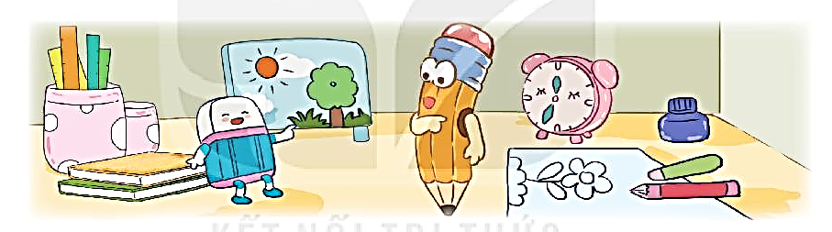
Bài 3: Chọn dấu chấm hoặc dấu chấm hỏi
Bút chì: - Tẩy ơi, cậu giúp tớ một chút được không
Tẩy: - Cậu muốn tớ giúp gì nào
Bút chì: - Tớ muốn xóa hình vẽ này
Tẩy: - Tớ sẽ giúp cậu
Bút chì: - Tớ cảm ơn cậu
Những câu nào là câu hỏi thì cần chọn dấu chấm hỏi thay cho ô vuông
Những câu khác không phải là câu hỏi thì chọn dấu chấm.
2 bạn lần lượt đóng vai bút chì và tẩy để đọc đoạn thoại

Slide 10











Slide 11
3. Chọn dấu chấm hoặc dấu chấm hỏi
Bút chì: - Tẩy ơi, cậu giúp tớ một chút được không
Tẩy: - Cậu muốn tớ giúp gì nào
Bút chì: - Tớ muốn xóa hình vẽ này
Tẩy: - Tớ sẽ giúp cậu
Bút chì: - Tớ cảm ơn cậu
?
?
.
.
.

Slide 12




